Slide 1
传统MVC设计模式下各模块交互图
策略
控制器
用户行为
更新
视图
更新
模型
通知
获取变更后的状态
合成
观察者

Slide 2
Cocoa框架中的MVC设计摸下各模块交互图
调解者／策略
控制器
用户行为
更新
视图
模型
更新
通知
命令／合成
观察者

Slide 3
通过GPS获取
当前经纬度坐标
用户
终端
Internet
Google
地图数据
通过Geocoder
反向地理编码获取
位置标记信息
反向地理编码流程图

Slide 4
游戏整体框架图
Internet
（3）获取位置
标记信息
（2）通过GPS获取
当前经纬度坐标
用户
终端
（1）用户验证和数据获取
服务
器端
（4）获取当前区域下数据信息
（5）通过区域代码获取该区域下
野生口袋妖怪
（6）数据同步、检测、更新

Slide 5
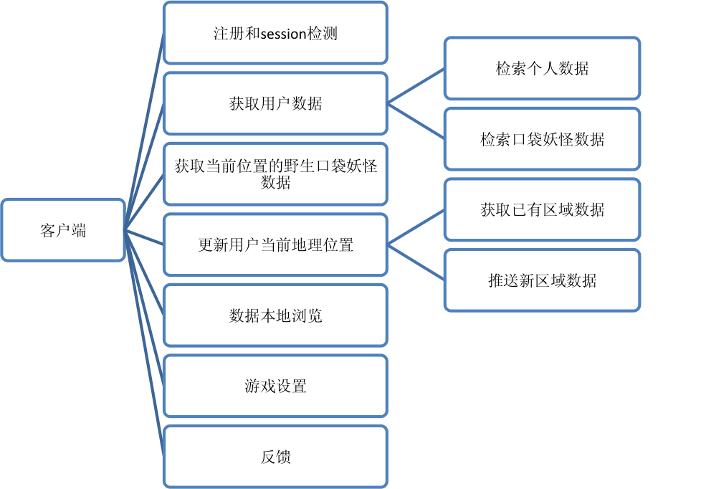
客户端功能结构框架图

Slide 6
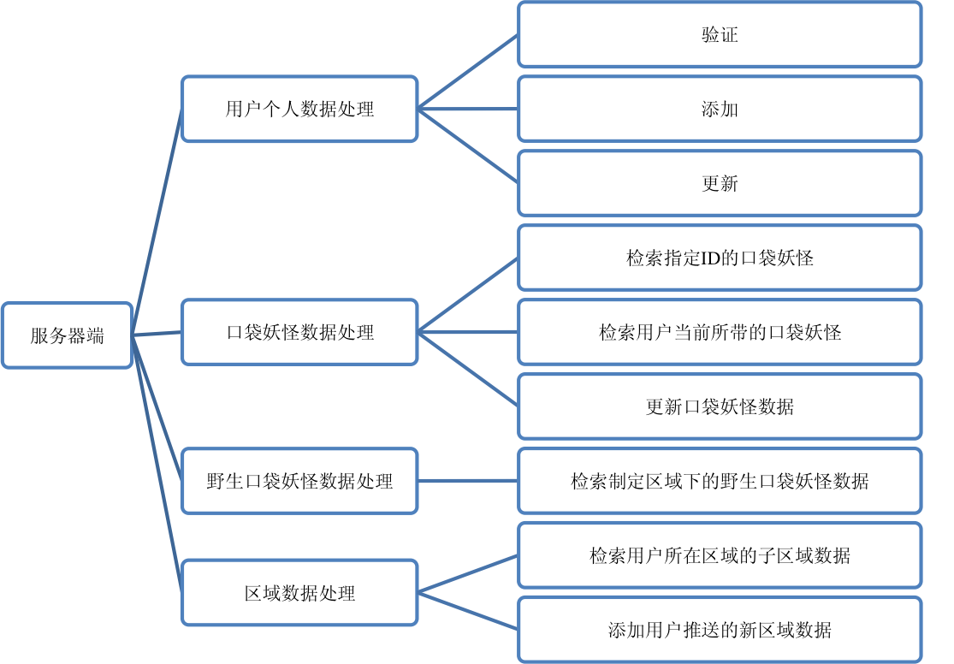
服务器端功能结构框架图

Slide 7
游戏运行流程图
登录App
用户Session检测
检索OpenID对应的userID
有效
N
OpenID登录
创建新用户
存在
N
Y
成功
N
添加默认数据
Y
Y
游戏运行
检索用户所需信息，
返回给客户端
请求数据
用户Session检测
服务器端
退出游戏
Y
有效
N
客户端
结束

Slide 8
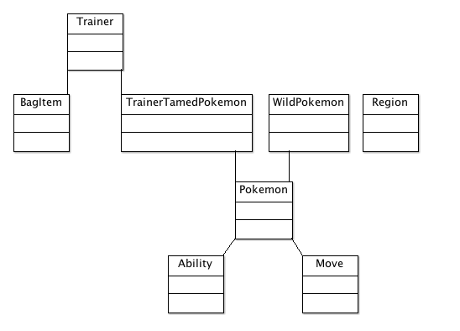
数据实体关系图
1
1
＊
＊
1
1
1
1
1
1
1
4

Slide 9
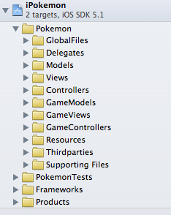
客户端项目目录

Slide 10
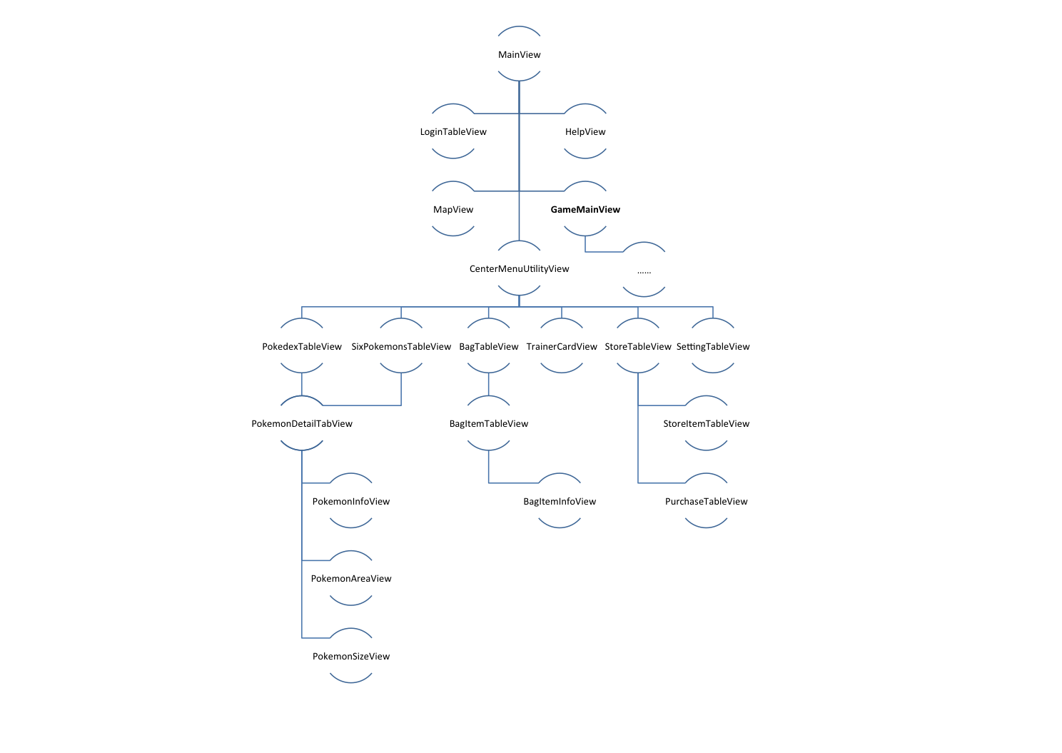
视图整体层次关系

Slide 11
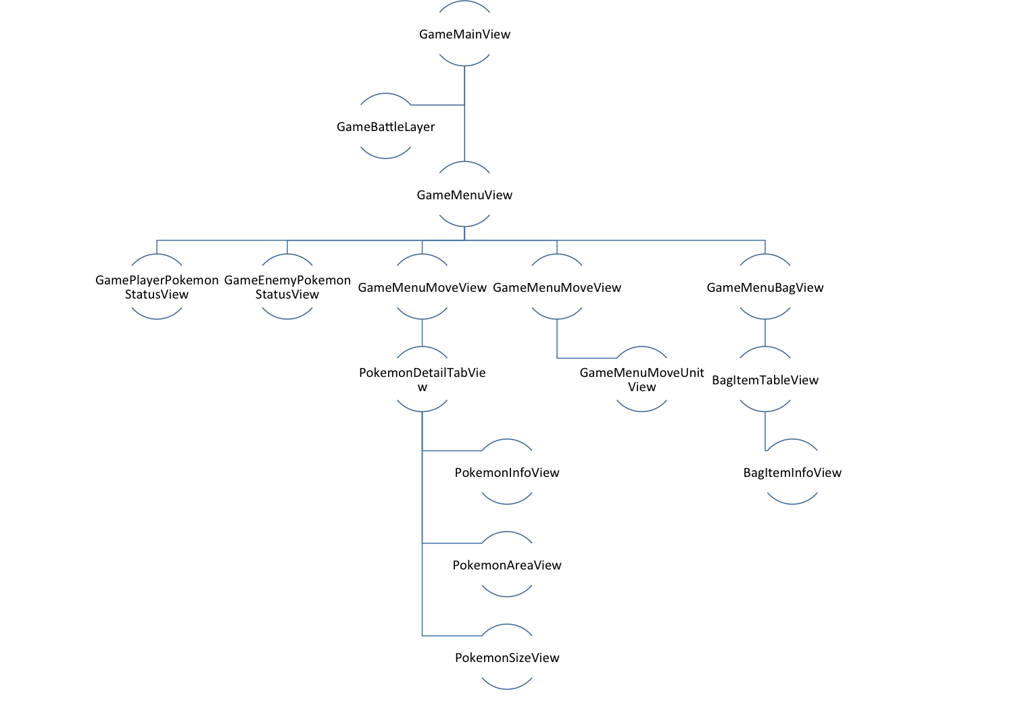
GameMainView子视图层次关系

Slide 12
客户端和服务端交互详细示意图
Internet
获取当前
地理标记
用户
终端
Google
地图数据
远程
数据库
本地
数据库
服务器
检索地理区域信息数据
是否为当前国家
否
以当前国家代码为参数发送请求
是
检索匹配的行政区域
获取当前国家所有行政区域信息数据
如匹配，返回行政区域代码;
否则，返回默认代码
获取该行政区域下所有地区信息数据
以及默认的口袋妖怪数据
检索匹配的地区（城市）
如匹配，返回行政区域代码;
否则，返回默认代码
获取该区域特有的口袋妖怪数据

Slide 13
客户端和服务端交互详细示意图
Internet
（1）获取当前地理标记
用户
终端
服务器
（3）若区域数据库为空，
以当前国家代码为参数发送请求，
获取当前国家所有行政区域信息数据
（6）以行政区域代码为参数发送请求，
获取该行政区域下所有地区信息数据
以及默认的口袋妖怪数据
（9）以地区代码为参数发送请求，
获取该地区的区域数据
以及特有的野生口袋妖怪数据
本地
数据库
远程
数据库
（2） 区域数据库检查
（5） 检索匹配的行政区域
（8） 检索匹配的地区（城市）
（4） 通过国家代码检索区域数据
（7） 通过行政区域代码检索区域数据
和默认野生口袋妖怪数据
（10）通过地区代码检索区域数据
和特有的野生口袋妖怪数据

Slide 14
（2）检索地理区域信息数据
用户
终端
（1）每到一个新区域，获取
该区域最新的相关数据
服务器
远程
数据库
本地
数据库
（3）如匹配，返回对应的区域代码；
反之，将最新的区域信息
加入数据库，标记为n
（4）拉取本地数据中标记为n
的数据推送到服务器，
并将标记置为p
管理员
（5）拉取用户推送的新区域数据
（6）更新处理后将新数据加入数据库，
并删除原有数据
地理信息数据更新示意图

